Slide 1

웹응용 최종 발표
김민영
blog.naver.com/sunnya16

Slide 2

Chapter 1
계층도
Root
CSS
Header
Root/List
Footer
Index
CSS
Header
내용
Footer
Login
CSS
Header
Login/Login_form
Footer
Pic
CSS
Header
Pic/List
Footer

Slide 3
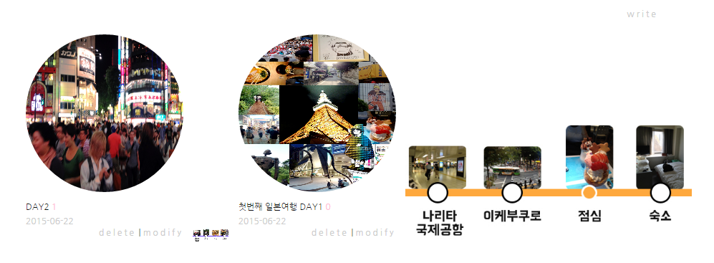
Chapter 2 MENU
루트
여행별 하루 일정
썸네일:
게시글 내 사진
롤오버 : 확대 축소

Slide 4
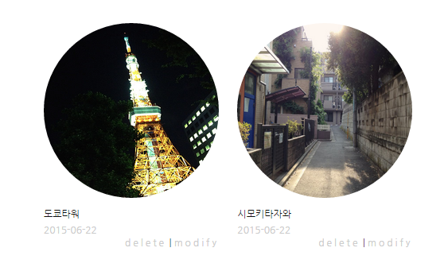
Chapter 3
admin
Write, delete, modify
Admin 기능 추가

Slide 5
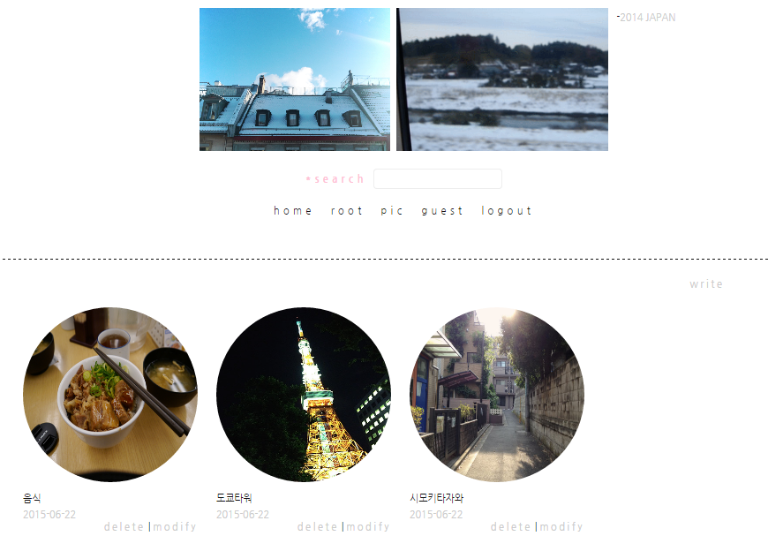
Chapter 4
Iframe 처리

Slide 6
Thank you !

